Slide 1
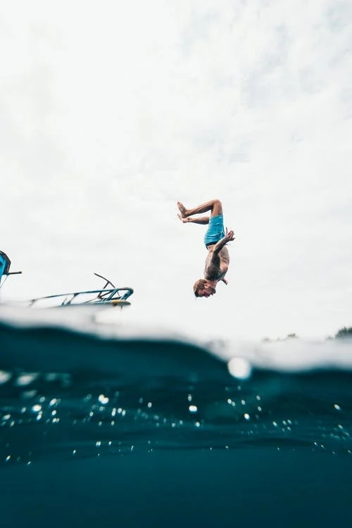
语文（人教版）八年级 上册
第一单元 第三课
“飞天”凌空
——跳水姑娘吕伟夺魁记
主讲人：PPT818

Slide 2
学习目标
1.了解这则特写的有关内容，培养学生阅读新闻的能力。
2.学习本文妙用修辞、动静结合、正面与侧面结合的写作手法。
3.学习运动员不怕困难勇于拼搏的精神，增强民族自豪感。
重点难点
1.认真阅读新闻，领会文章内容，了解这则新闻的意义，
2.学习运动员不怕困难勇于拼搏的精神，增强民族自豪感。

Slide 3
简介背景
1982年11月，在新德里举行的第9届亚运会，是“文革”后中国派选手参加的第一个国际性综合大型运动会，吸引了国内众多媒体的目光。女子10米高台跳水是中国的优势项目，夺魁不成问题，仅仅写一篇消息通报赛况不足以吸引读者的眼球，也容易与其他媒体的报道撞车。于是作者独辟蹊径，采用新闻特写的形式，捕捉、截取新秀吕伟比赛中的几个场景，以动作分解的方式，精雕细刻，徐徐写来，从高、险、难、美四个字上下功夫，再现了吕伟夺魁的精彩瞬间，让读者身临其境般欣赏“飞天”凌空的美丽画面。

Slide 4
知识链接
所谓特写，本是摄影、电视、电影的一种常用手法，指拍摄人或物的某一部分，使之放大占据整个画面，形成强烈视觉效果，以增强艺术表现力。
新闻特写，是指采用类似于特写的手法，以形象化的描写作为主要表现手段，截取新闻事件中最具有价值、最生动感人、最富有特征的片段和部分予以放大，从而鲜明再现典型人物、事件、场景的一种新闻体裁。
新闻特写兼有新闻和文学的特点，但由于其强调新闻性、时效性和真实性，所以更接近于通讯体裁。

Slide 5
知识链接
比较异同 | 相同点 | 不同点
新闻特写与 消息的异同 | 1.简要和迅速地报道新闻事实，是新闻特写与消息的共同点所在。 2. 重视运用形象思维，采取多种文学手法，生动形象地报道新闻事实。 | 1.消息往往要报道新闻事件的全过程。2.新闻特写则主要描绘新闻事件中的片段。
新闻特写与 通讯的异同 | 重视运用形象思维，采取多种文学手法，生动形象地报道新闻事实。 | 在报道同一新闻事实时，通讯一般展示新闻事件的纵剖面，来龙去脉比较完整；新闻特写则是集中笔力，主要展示新闻事件的某一横剖面，着重描写精彩瞬间，并且比通讯更强调时效性和现场感。

Slide 6
读一读
优雅（ ）掠过（ ）
翘首（ ）屏息（ ）一刹那（ ）
慷慨（ ）哧地（ ）悄然（ ）
yǎ
lüè
qiào
bǐng
chà
kǎi
chī
qiǎo

Slide 7
记一记
翘首：
屏息：
酷似：
慷慨：
轻盈：
由衷：
如梦初醒：
震耳欲聋：
抬起头来
暂时抑制呼吸
好像
大方、不吝惜
形容好动作、姿态轻柔优美
指衷心、发自内心的，不是假装的
像刚从梦中醒来。比喻过去一直糊涂，在别人或事实的启发下刚好明白过来。
形容声音很大，耳朵都快要震聋了

Slide 8
初读感知
1、听课文朗读，思考：这则新闻特写报道了一件什么事？着重抓住什么场面来刻画的？
这则新闻特写报道的是：跳水姑娘吕伟在新德里亚运会上赢得金牌的事。
课文抓住吕伟跳水动作来细致刻画的。

Slide 9
初读感知
2.再读课文，思考：本文按照什么顺序来记叙的？能不能列出课文的结构提纲。
本文按照时间顺序来记叙的。
课文分为2个部分：
第一部分：
（1-4）记者利用特写镜头，细致刻画吕伟跳水夺冠精彩瞬间。
第二部分：
（5-8）写了外国记者、观众等对吕伟精彩跳水动作的赞赏。

Slide 10
精读品味
在读课文，细细品味
1.“她站在十米高台的前沿，沉静自若，风度优雅，白云似的在她的头顶飘浮，飞鸟掠过她的身旁。”这段描写运用了什么手法？有什么作用？
动静结合。以飘浮的白云、飞鸟掠过之动态，与吕伟的“沉静自若”的静态，形成鲜明的对比，从而衬托出她的“沉静自若、风度优雅”的特点。
2.“她那修长美妙的身体犹如被空中托住了，衬着蓝天白云，酷似郭煌壁画中凌空翔舞的“飞天”。这句中“托”字有何表达效果？
一个“托” 字犹如定格在空中，从而更加表现出吕伟身材的修长、美妙、轻盈的特点，为下文的精彩表现埋下伏笔。

Slide 11
精读品味
3、吕伟跳水动作连贯流畅，全程只有1.7秒，但作者却解说得十分清楚，这里使用了什么样的写作技巧？有何作用？
写法上重点采用了特写镜头。特写就是要对报道的某些局部做突出的重点的描绘，而不是面面俱到的泛泛之笔。但这篇特写没有写整个紧张曲折的过程，没有写赢得金牌后五星红旗如何在赛场上冉冉升起，也没有写她平时怎样刻苦练功终于今日为国争得荣誉。而是全靠记者现场观察，所摄取的只是跳水冠军吕伟最后夺冠的一刹那，并把这一刹那，及一连串的跳水动作用电影分镜头的艺术表现手法，逐一摄下、定格、放大，如“轻舒双臂，向上高举”、“轻轻一蹬”、“向前翻腾一周半”、“空中转体三周”、“插进碧波之中”等等。这一系列短语把吕伟的5136这个高难动作分解成一连串特写镜头、慢镜头，描摹出吕伟精彩刹那的具体形象让读者产生了比看电视还要深刻的印象，这就是典型的特写形态。

Slide 12
拓展探究
1. 议一议，文章以“‘飞天’凌空”为题有什么妙处？
敦煌壁画中著名的“飞天”是飘飘欲飞的仙女，以“‘飞天’凌空”为题，比喻跳水姑娘如仙女般优美绝伦，增加了特写的文采，使动作更加可视可感。

Slide 13
拓展探究
2.想一想，本篇特写的结尾有何作用？
运用侧面描写，突显了体育健儿奋力拼搏为祖国争光的主题。
3.说一说，这篇特写表现了作者怎样的思想感情?
对运动员吕伟为国争光的赞美，为 中国有这样优秀的 跳水运动员而自豪，表达作者对祖国的热爱之情。

Slide 14
小结
这篇新闻特写，善于捕捉瞬间，落笔集中突出一点，在一秒七的时间里，记者层次鲜明地描绘了一幅美丽的“飞天”画卷。文势有起有伏，动静相宜侧面烘托，将体育健儿奋力拼搏为祖国争光的主题突显出来，不仅是一篇非常优秀的人物特写，更是一篇不可多得的美文。

Slide 15
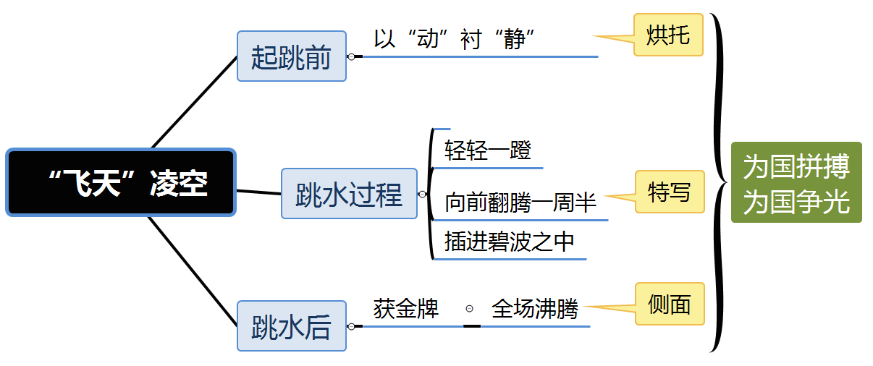
板书设计

Slide 16
语文（人教版）八年级 上册
感谢各位的聆听

